Slide 1
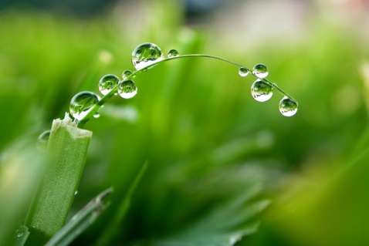
小露珠

Slide 2
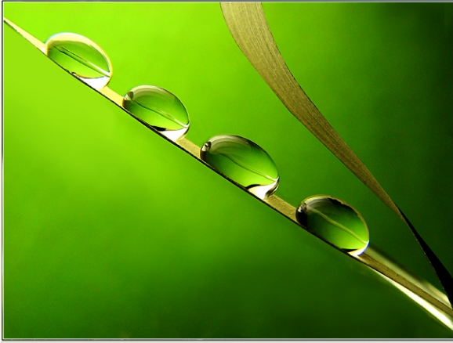
自由朗读课文2——5自然段，找出有哪几种小动物在夸小露珠？她们是怎样夸的？都夸了小露珠的什么特点？找出你感受最深的句子，美美地读一读。

Slide 3

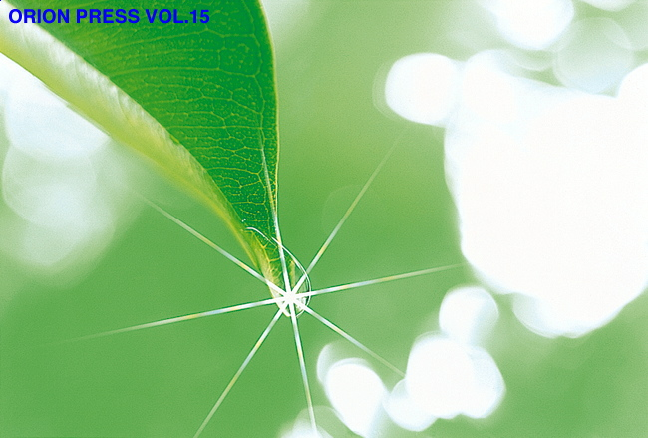
闪亮

Slide 4
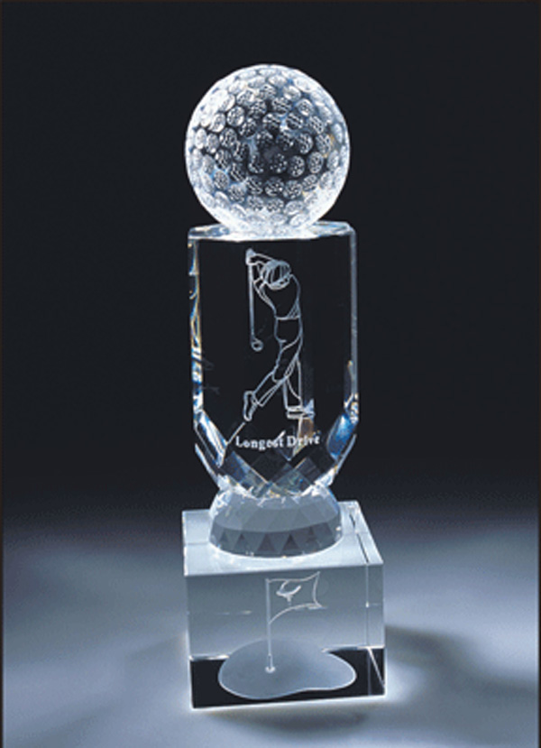
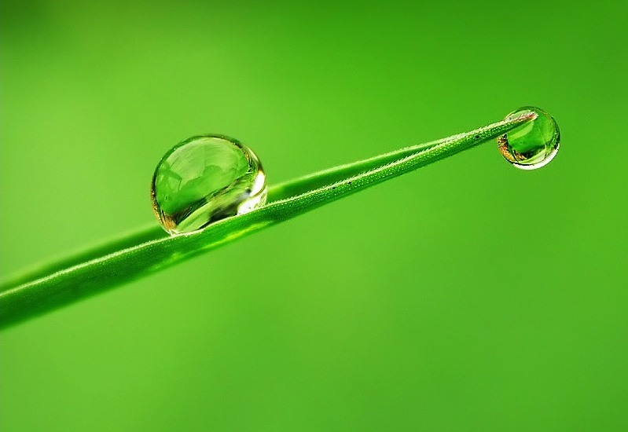
透明

Slide 5
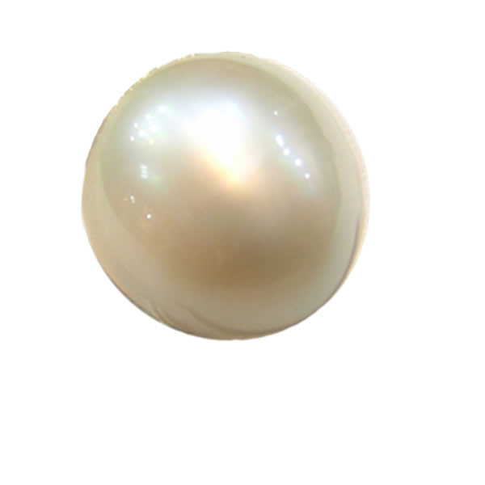
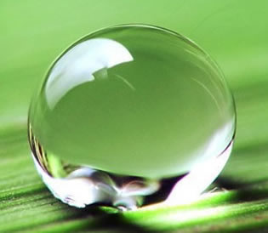
圆 润

Slide 6
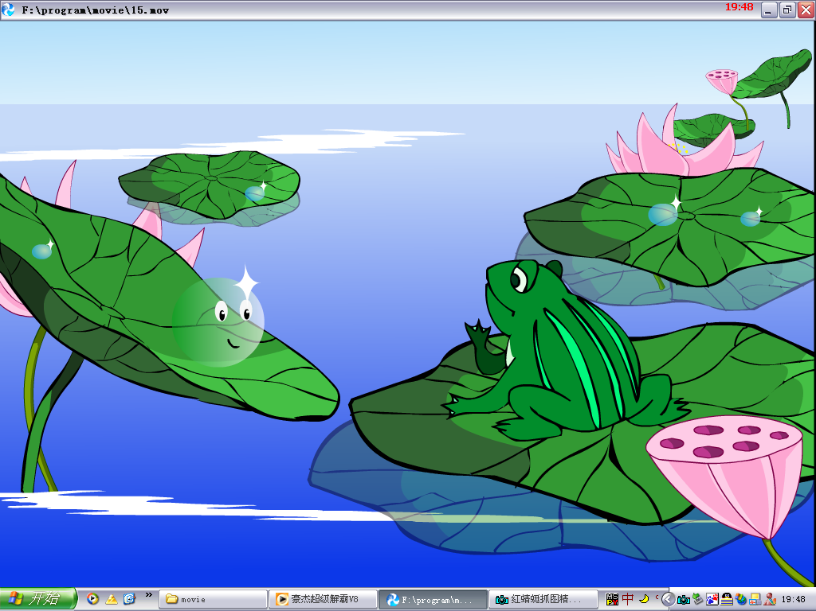

“早哇，像钻石那么闪亮的小露珠。”蹦到大荷叶上的小青蛙对小露珠说。

Slide 7
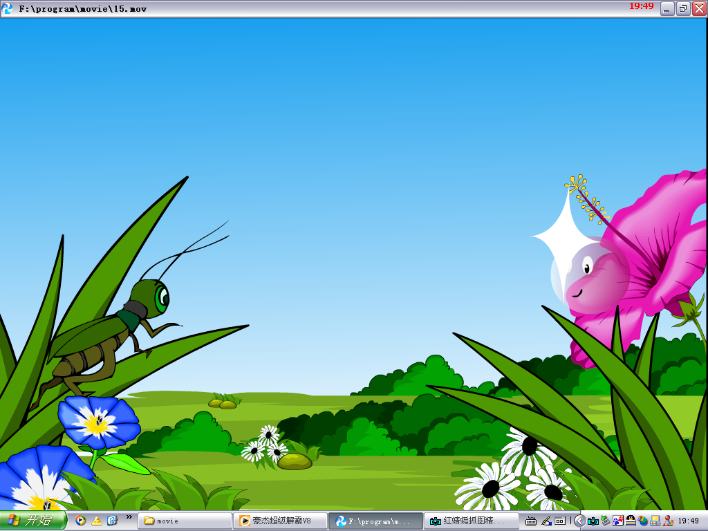


“早哇，像水晶那么透明的小露珠。”
爬到草秆上的小蟋蟀对小露珠说。

Slide 8
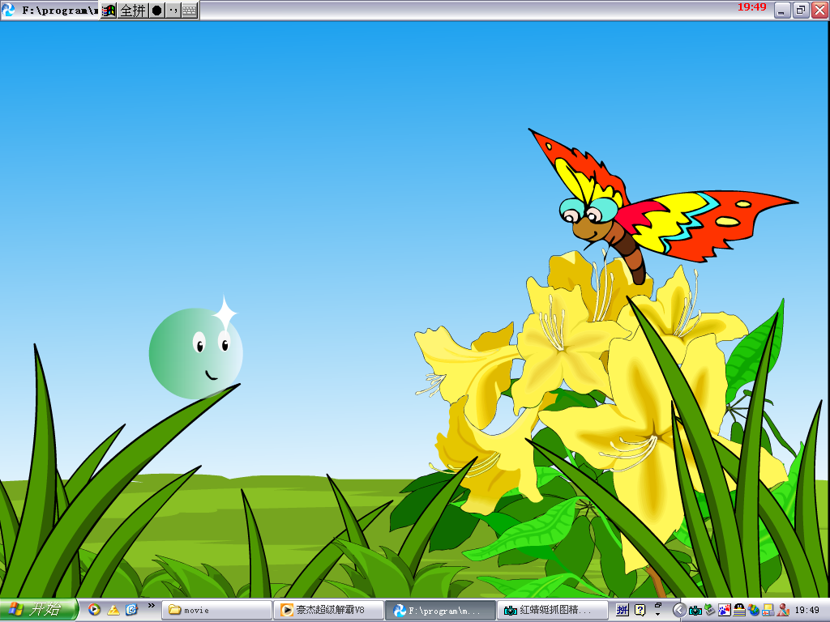



“早哇，像珍珠那么圆润的小露珠。”
落在花朵上的小蝴蝶对小露珠说。

Slide 9

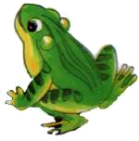
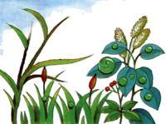
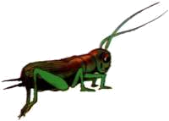


“早哇，（ ）的小青蛙。” 小露珠对小青蛙说。
“早哇，（ ）的小蟋蟀。”小露珠对小蟋蟀说。
“早哇，（ ）的小蝴蝶。”小露珠对小蝴蝶说。

Slide 10
早哇，像——那么闪亮的小星星，停在花朵上的小蜜蜂对小露珠说。
早哇，像——。
早哇，像——。

Slide 11
阳光下的把植物装点成什么样子？找一找从文中画下来。

Slide 12
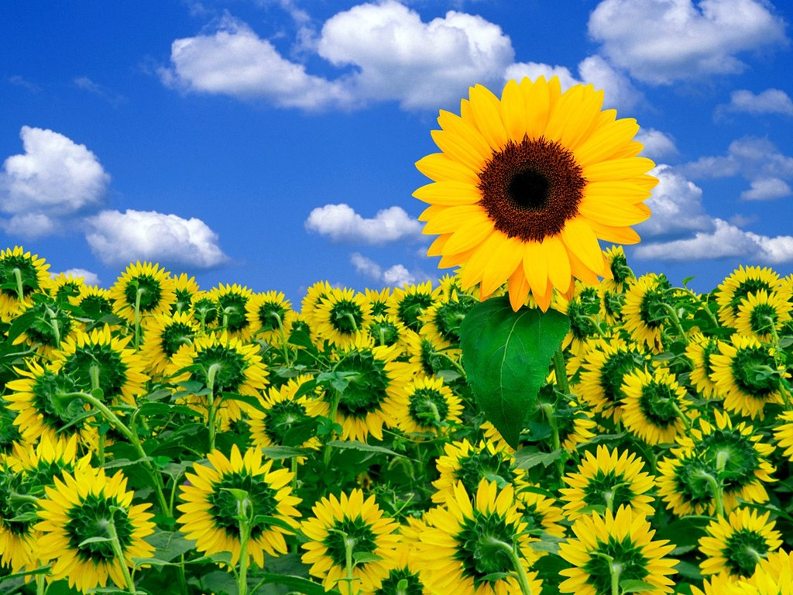
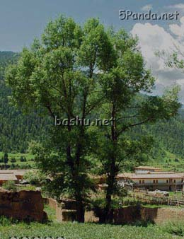
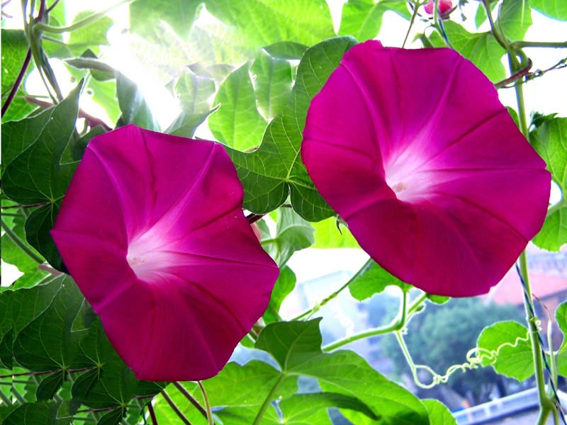
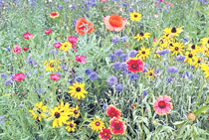
精神
生机勃勃

Slide 13
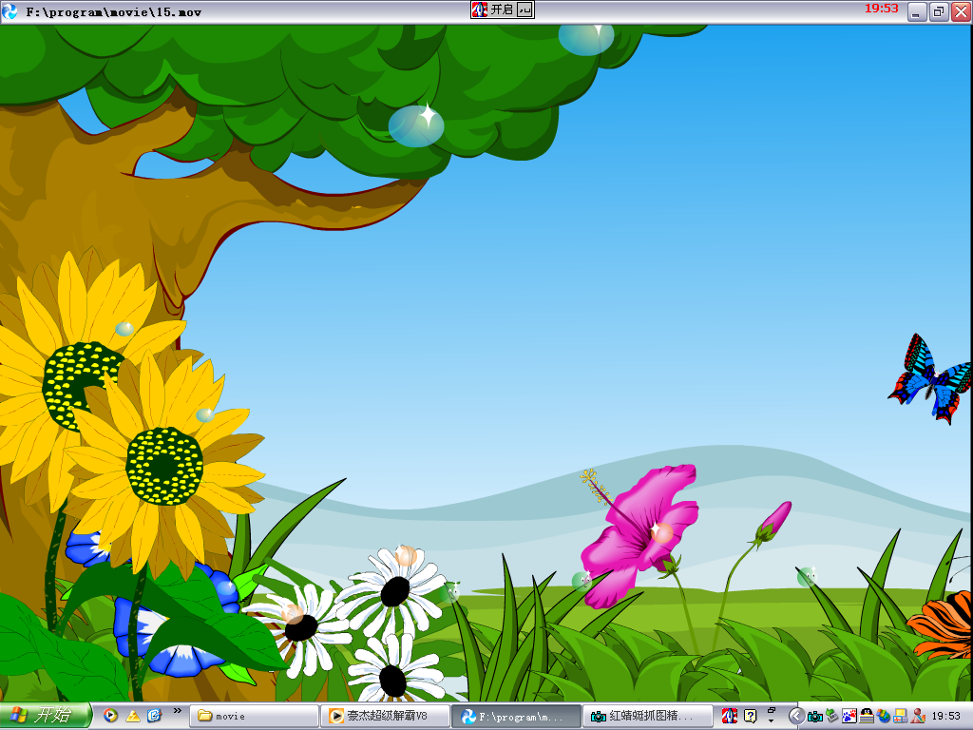
金黄的向日葵
——的白杨树
——的喇叭花
————的———————

Slide 14
金黄的向日葵
——的白杨树
——的喇叭花
————的———————

Slide 15

霞光中，小露珠光彩熠熠，把所有的植物都装点得格外精神——金黄的向日葵，碧绿的白杨树，紫红的喇叭花，还有数不尽的鲜花嫩草，都像俊俏的小姑娘戴上了美丽的珠宝，显得更加生机勃勃。

Slide 16
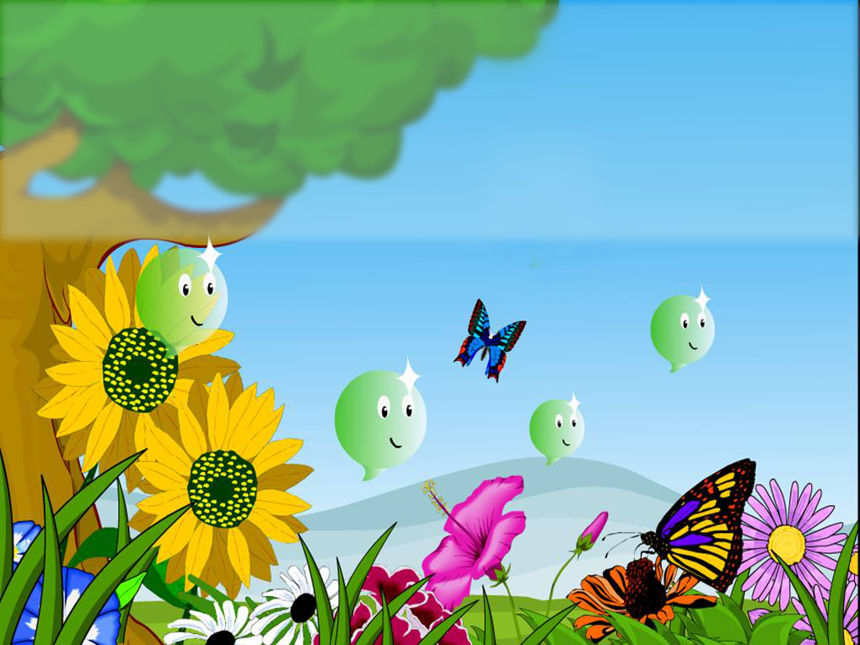
向日葵向她点头
白杨树向她招手
喇叭花动情地吹奏着乐曲
大家多么想把小露珠留住呀！

Slide 17

向日葵向她点头，好像在说：“ —————。”
白杨树向她招手，好像在说：“—————。”
喇叭花动情地吹奏着乐曲，好像在唱：“——————。”大家多么想把小露珠留住呀！

Slide 18
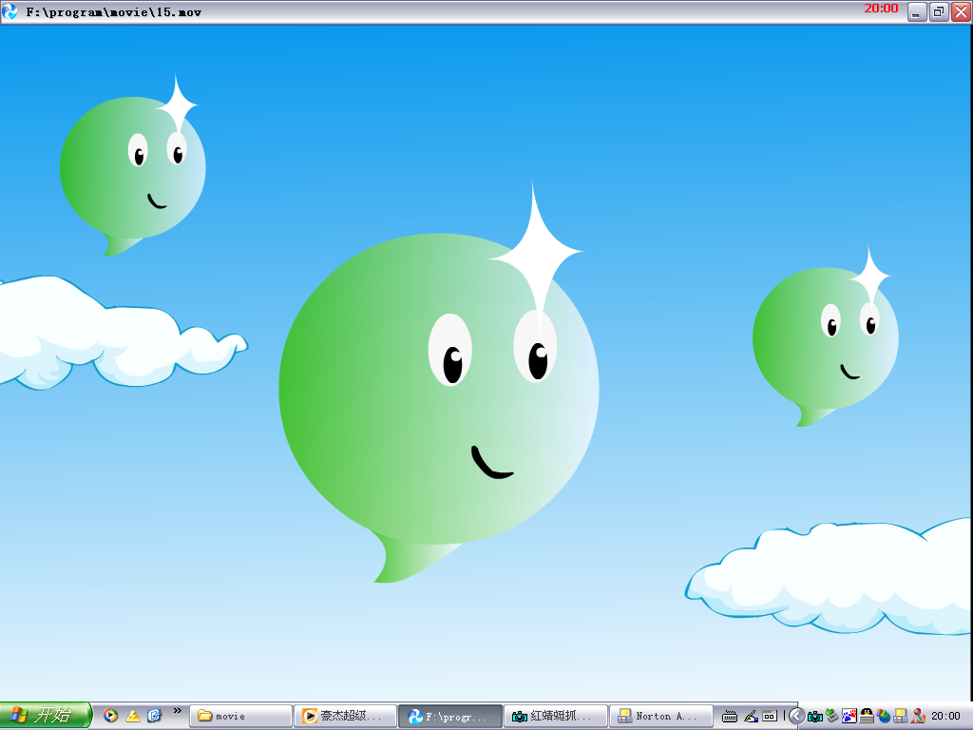
一一告别
小露珠向大伙（ ），
她（ ）说（ ）
笑盈盈地
我明天还会来的

Slide 19
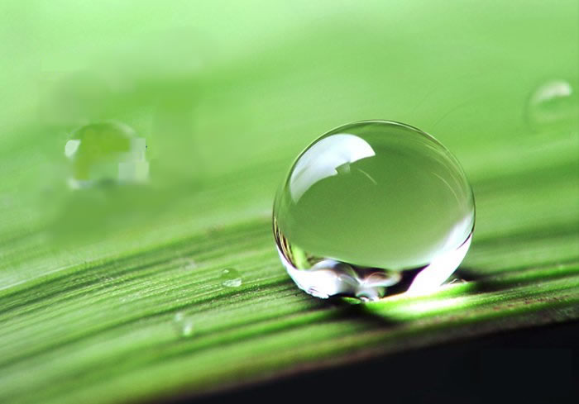
它真的会回来吗？

Slide 20
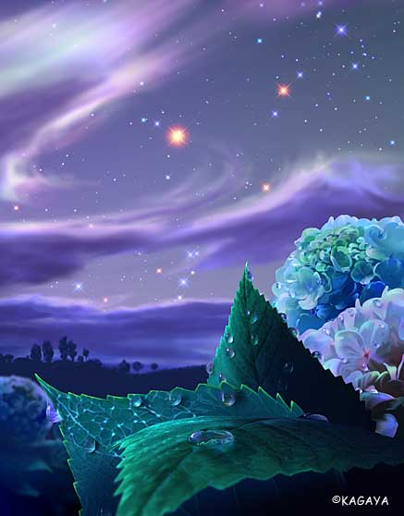
夜幕降临了，草叶上、花朵上、禾苗上出现了一颗颗小露珠。小露珠爬呀，滚呀，越来越大，越来越亮，到黎明的时候，已经有黄豆粒那么大了。

Slide 21
早哇，像——。
早哇，像——。
早哇，像——。

Slide 22
精神
生机勃勃

Slide 23
为了我们美好的世界，
做一颗美的露珠吧！

Slide 24
作业：
读一读：有感情地朗读课文。（必选）
写一写：学习本文的写作方法，描写自己喜欢的一种植物。（必选）
画一画：可爱的小露珠。（自选）
背一背：描写露珠的古诗。（自选）

Slide 25
再见

